Slide 1


PROJET FINAL E-COMMERCE:
Vente d’équipements de sport
Bastien Bouchet
Chaimae Moussaoui
Elvire Stéphanie Doungue

Slide 2
02
04
Introduction
Présentation fonctionnel du E-COMMERCE
05
01
03
Présentation fonctionnel du Back-Office
Présentation de l’équipe
Technologie Utilisée
PLAN
🠺
🠺
Projet Final

Slide 3
Autres fonctionnalités
07
09
Organisation et partage des taches
06
08
Difficultés rencontrées et résolution
Architectures
PLAN
🠺
🠺
Projet Final

Slide 4
Présentation de l’équipe
T
🠺
🠺

Slide 5

Elvire Stéphanie DOUNGUE
Master en réseaux et télécommunications
Doungue.elvire@gmail.com
3 rue de l’abreuvoir 77000 Melun
Bastien BOUCHET
Game Developper
bastien.bouchet@yahoo.fr
Chaimae MOUSSAOUI
chaimaemoussaoui97@gmail.com

Slide 6
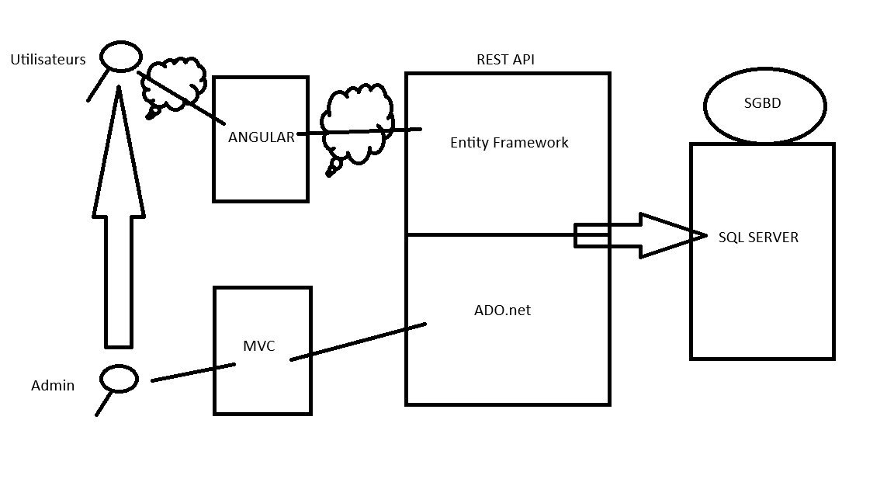
Introduction
02

Slide 7
Le E-Commerce désigne les échanges de biens et services via Internet
La création d'un projet E-commerce pour la vente de vêtements de sport peut offrir plusieurs avantages, à la fois d'un point de vue commercial et pour les clients. Voici quelques raisons pour lesquelles cela pourrait être une bonne idée : Demande croissante, un large public cible, Facilité d'accès, Gestion simplifiée des stocks et des commandes, Analyse des données, Marketing digital, Évolutivité

Slide 8
Technologie Utilisée
03

Slide 9
Présentation d'Angular et ASP.NET
Angular
Framework Front-end
Développé par Google.
Utilisé pour la création d'interfaces utilisateur dynamiques.
Single Page Application (SPA).
ASP.NET
Framework Back-end
Développé par Microsoft.
Utilisé pour la construction d'applications web robustes.
Architecture basée sur le modèle MVC (Model-View-Controller).
Raisons du choix de ces technologies
Écosystème Puissant, Sécurité, Performances
Avantages techniques
Développement Rapide, Maintenabilité, Évolutivité, Compatibilité Multiplateforme

Slide 10
Présentation fonctionnel du E-COMMERCE
04

Slide 11
Présentation fonctionnel du Back-Office
05

Slide 12
Architectures
06

Slide 13
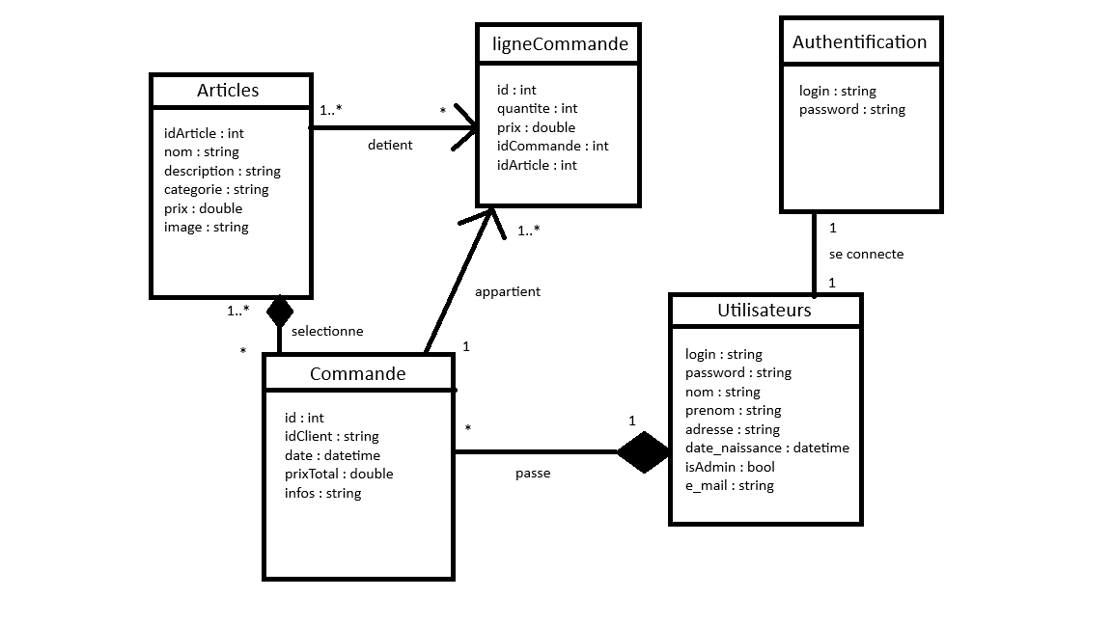
UML

Slide 14
Architecture du projet

Slide 15
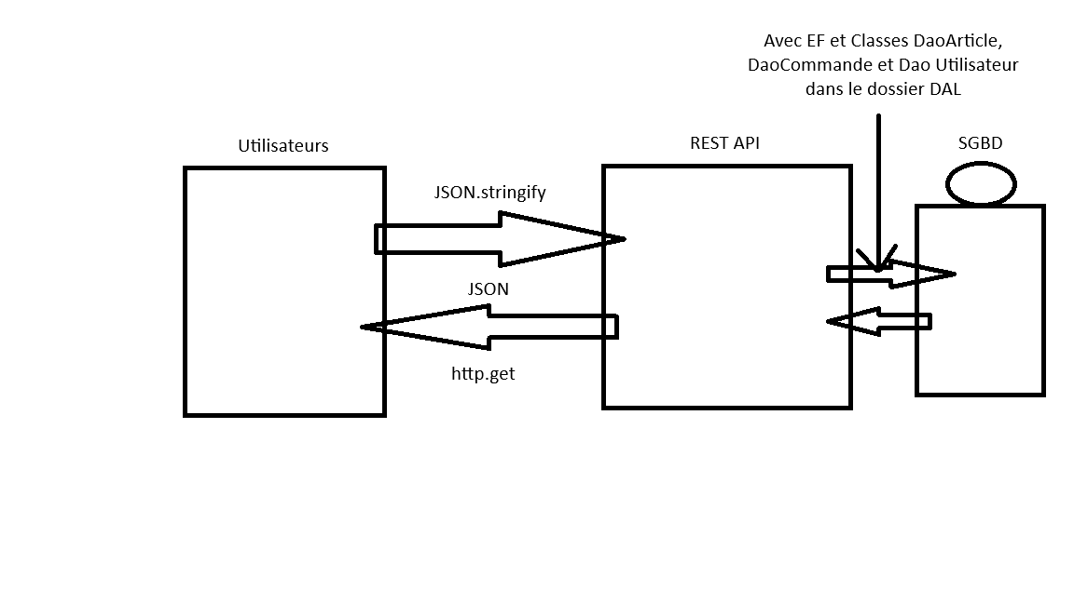
Utilisateur

Slide 16
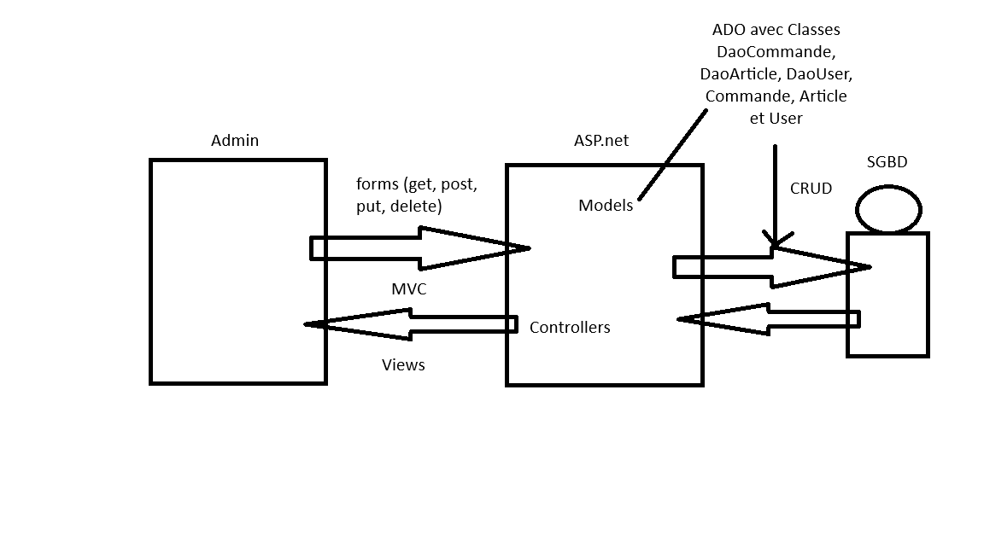
Admin

Slide 17




Environnement Logiciel
SQL Server
Postman
Visual Studio
Visual Studio Code

Slide 18
Organisation et partage des taches
07

Slide 20
Difficultés rencontrées et résolution
08

Slide 21

Plan fonctionnel
Plan technique

Slide 22
Autres fonctionnalités
09

Slide 23
Conclusion
T
🠺
🠺

